Slide 1
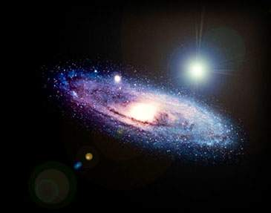
第七章
狭义相对论
狭义相对论
Special Relativity

Slide 2
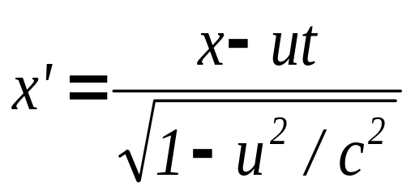
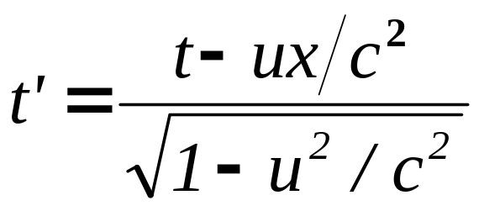
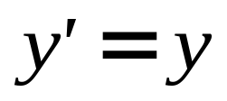

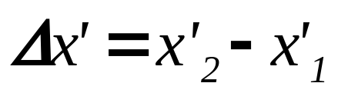
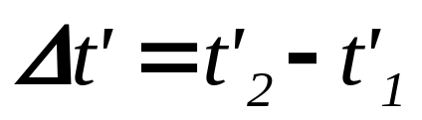
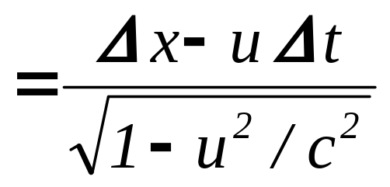
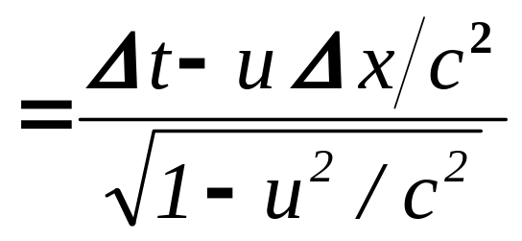
洛伦兹正变换
空间间隔
时间间隔

Slide 3
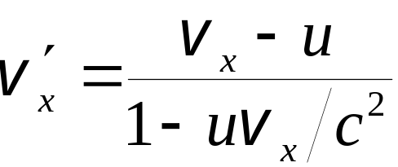
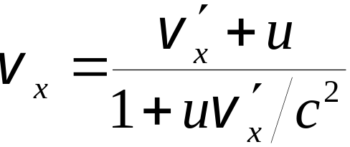
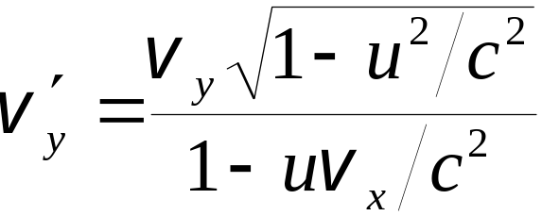
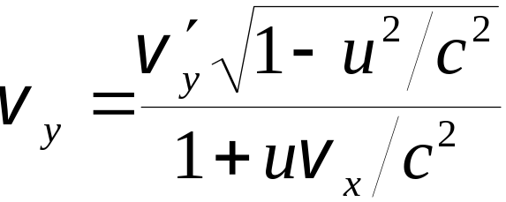
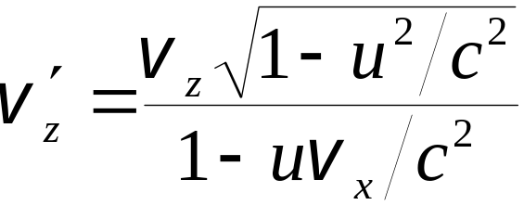
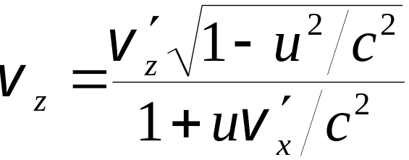
从S系变换到S′系
从S′系变换到S系
(正变换)
(逆变换)

Slide 4
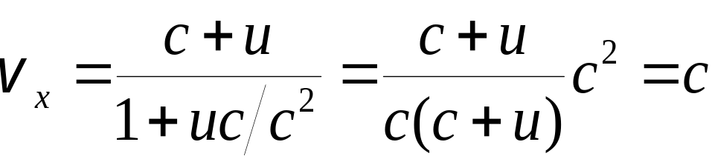


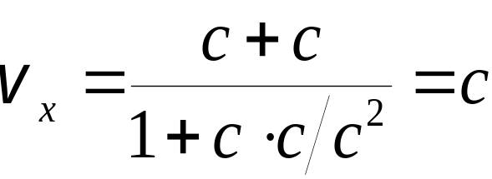
➢ 说明
(1) 当u和v 远小于光速时，相对论速度变换定理又回到伽利略变换，因此伽利略变换是相对论速度变换的低速近似.
(2) 相对论速度变换定理与光速不变原理在逻辑上必然自洽
(3) 由相对论速度变换公式，不可能得出大于光速的物体运动速度. 即使在极端情况下，令 ，
真空中的光速c 是物体运动速度的极限.

Slide 5
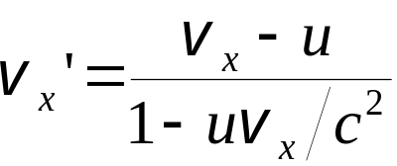




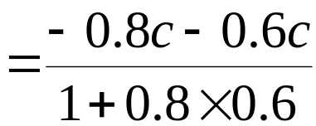







一飞船和一彗星相对地面分别以0.6c和0.8c的速度相向而行, 在地面上观测,再有5s二者就要相遇.
例
求
(1)飞船上看彗星的速度为多少?
(2)从飞船上的钟看再经多少时间二者将相遇?
解
设地面为S系,飞船为S′系
负号表示沿x′轴负向
对飞船，观察到其与彗星相撞是在同一地点发生的两个事件

Slide 6
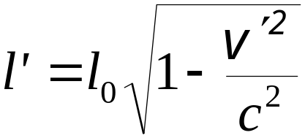
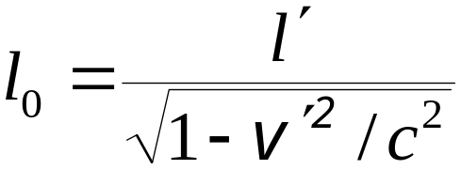
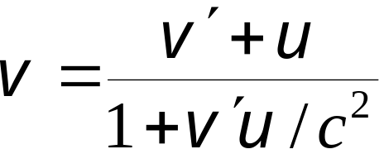
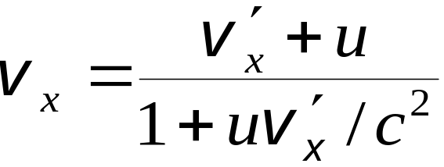
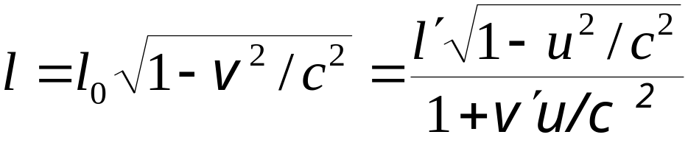
一宇宙飞船以速度 u 远离地球沿 x 轴方向飞行，发现飞船前方有一棒形不明飞行物，平行于 x 轴。飞船上测得此物长为l ' ，速度大小为 v ' ，方向沿 x 轴正向。
例
求
地面参考系上观测者测得此物长度。
解
令地球参照系为 S 系，飞船为 S ' 系，不明飞行物为S'' 系，在S'' 系中测得的不明飞行物的长度为原长 l ₀ ，则由长度收缩公式有

Slide 7
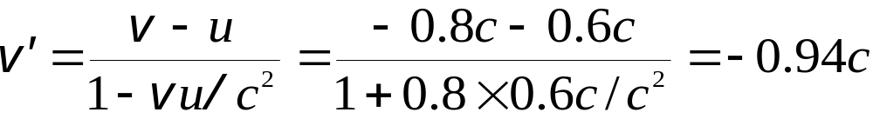

例
飞船 A , B 相对于地面分别以 0.6 c 和 0.8 c 的速度相向而行。
求
(1) 飞船 A 上测得地球的速度；
(2) 飞船 A 上测得飞船 B 的速度；
(3) 地面上测得飞船 A 和飞船 B 的相对速度。
解
(1) 根据运动的相对性，飞船 A 上测得地球的速度为: 0.6 c
(2) 设地面为 S 系，飞船 A 为 S'系， S'系相对与 S 系的速度为 u = 0.6 c. 依题意飞船 B 在 S 系中的速度v = -0.8 c，由洛仑兹速度变换，S'系(飞船 A )测得飞船 B 的速度为
(3) 地面上测得飞船 A 和飞船 B 的相对速度为
（第三者观测）

Slide 8

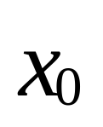




在相对论中，物质的运动速度不会超过真空中的光速 c，是指某观察者看到的所有物体相对于它的速度不会超过 c. 在地面上观测飞船 A 和飞船 B 的相对速度是地面看到的其它两物体的相对速度，它不是某一物体对地面的速度，因此不受极限速度的限制。
如图所示，棒 AB 的B 端位于x 轴上x₀ 处，其与 x 轴的夹角为θ 。现棒AB以恒定速度v (v < c )沿 y 轴向上做平动，试求棒与 x 轴交点的运动速度 V。
思考题
v
y
S
B
O
x
?
A

Slide 9

§15.6 狭义相对论质点动力学简介
物理概念：动量，质量，能量，……
重新审视
原则
(1) 应符合爱因斯坦的狭义相对性原理
即经过洛伦兹变换时保持定律形式不变。
(2) 应满足对应原理
即趋于低速时，物理量必须趋于经典理论中相应的量。
一.相对论质量、动量 质点动力学基本方程
1. 质速关系
经典理论：
与物体运动无关
问题的提出：以两质点的弹性正碰撞为例

Slide 10









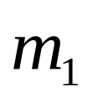
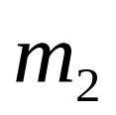

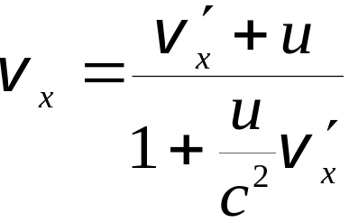
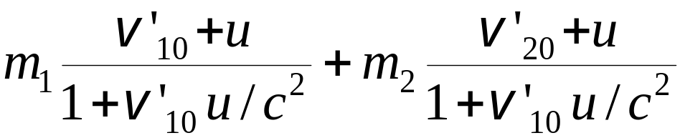
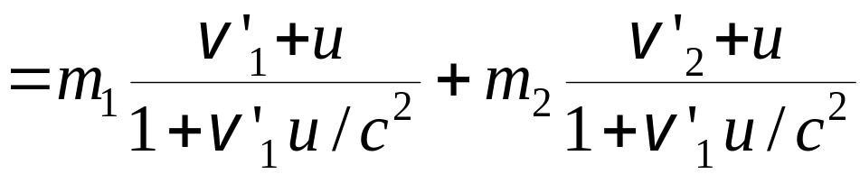

根据伽利略变换
S 系
S' 系
根据洛伦兹变换
与相对性原理矛盾！
必须放弃原有概念。
S' 系
质量应与物体运动有关

Slide 11
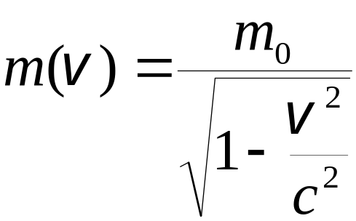
相对论质量
v
经典力学中：物体质量恒定.
c
恒力下：v∝t
没有上限.
实验证明,电子在恒力作用下被加速到接近光速时,速度不再线性增加,且不能超越光速.
t
v
狭义相对论从理论上可以证明
c
(相对论质速关系)
t
m₀：物体静止时质量; m(v)：物体以速率v 运动时的质量.

Slide 12

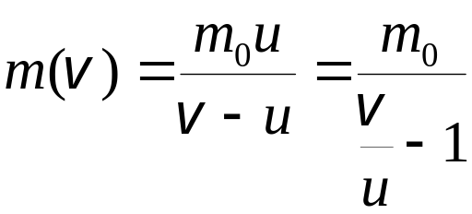
相对论质量公式的推导
（碰前）
（碰后）
u
-
u
S'
系
A
B
设全同粒子A、B在S′ 系中速度如图,并作完全非弹性碰撞
v_{A}
x
x'
S
系
A
B
S′ 系中满足动量守恒定律
m_{A}
m_{B}
u
m
S′系相于S系以速度u沿x轴正向作匀速直线运动，S系看来，m_{B}是静止的，此时若保持质量不变，在洛伦兹变换下则动量不守恒
要保持动量守恒定律成立，质量应是与速度有关的相对量。
定义： m=m(v)；v =0时，m₀=m(0), 静止质量。
质量守恒
动量守恒
式中m_{T}(u)为碰撞后复合粒子的质量，u为其速度，所以

Slide 13
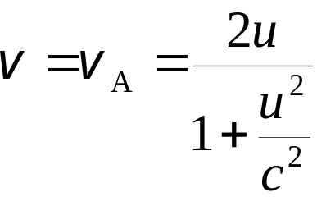
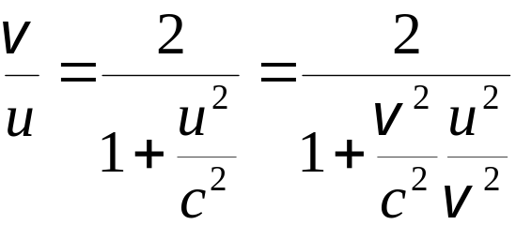
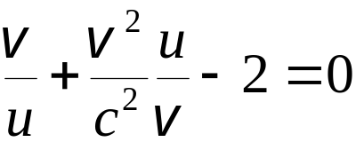

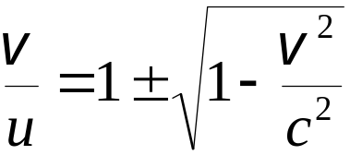
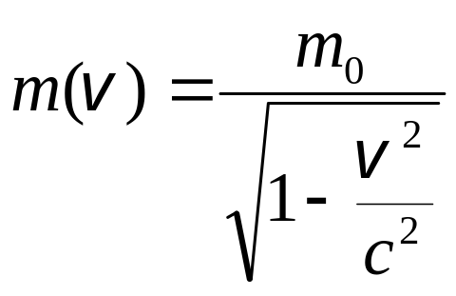
由洛伦兹速度变换公式有
故
或
方程两边同乘v/u，可解得
取正号代入
—— 相对论的质速关系
m(v): 相对论质量;
m₀ : 静止质量

Slide 14
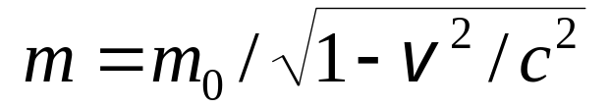
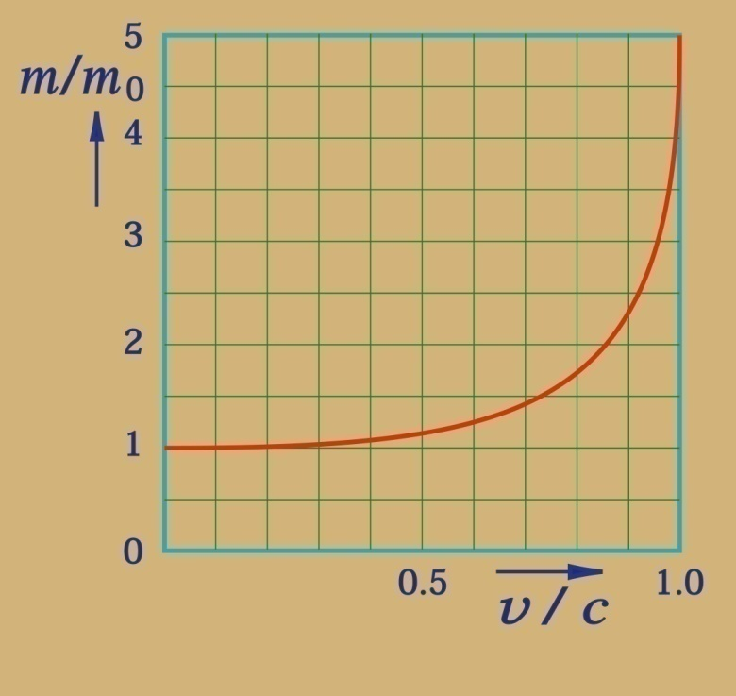




相对论的质速关系
讨论
(1) 当v << c 时，β → 0, m = m₀
—— 退化到牛顿力学
(2) 质速曲线
当v =0.1 c
m 增加 0.5%
当v =0.866 c
牛顿力学中的质量仅计及物体的静止质量
当v → c
当v = c
(3) 光速是物体运动的极限速度，物体运动速度不能大于c, 只有m₀=0的物体才能以光速运动.

Slide 15
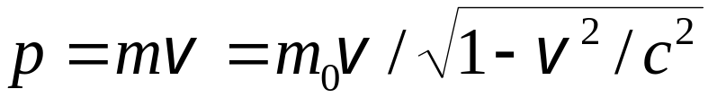
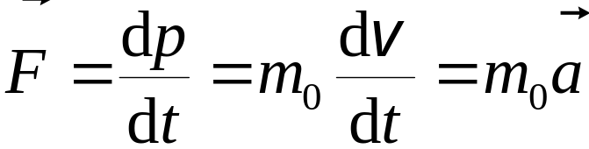

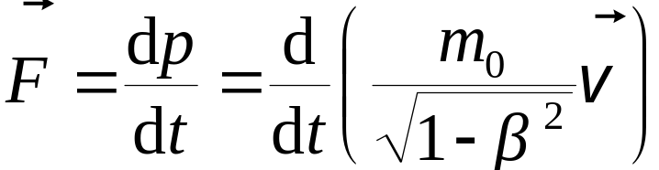
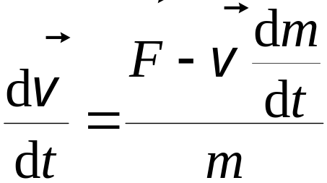
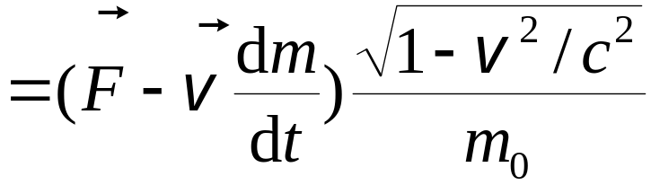

2. 相对论动量
可以证明，该公式保证动量守恒在洛伦兹变换下对任何惯性系都保持不变性
3. 相对论质点动力学基本方程
经典力学
相对论力学
低速可退化
讨论
当v → c
不可能将物体从静止加速到等于或大于光速

Slide 16
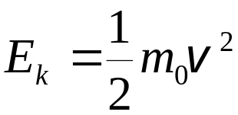
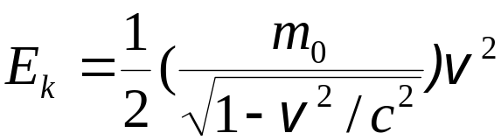
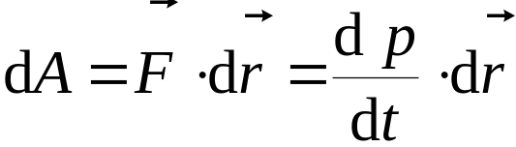



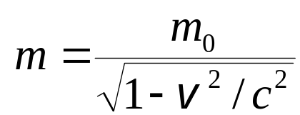

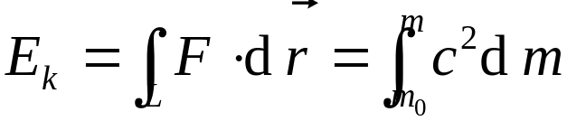


二.相对论中的动能 质能关系
相对论中的动能
经典力学
相对论力学
?
物体的动能是使物体从静止到运动过程中,合外力所做的功
两边平方
两边微分
—— 相对论的动能表达式
粒子内部的能量

Slide 17
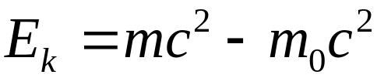








讨论
(1) 注意相对论动能与经典力学动能的区别和联系
当v << c 时，β → 0, 有
牛顿力学中的动能公式
出现退化
(2) 当v → c，E_{k} → ∞ ，意味着将一个静止质量不为零的粒子，使其速度达到光速，是不可能的。
任何宏观静止物体具有能量
(3) 静止能量﹑总能量
静止能量：
相对论质量是能量的量度
总 能 量：

Slide 18




质能关系
物体的相对论总能量与物体的总质量成正比 ——质量与能量不可分割
物体质量与能量变化的关系
例如 1kg 水由 0 度加热到 100 度，所增加的能量为
相对论的质量变化必然伴随能量的变化
——原子能(核能)利用的理论依据.

Slide 19

Mass defect

Slide 20




原子的核裂变和核聚变是释放原子能最常见的两种方式。
原子弹
氢弹爆炸时形成的冷凝云

Slide 21





例
已知质子、中子、氘核的静止质量分别为
质子
中子
氘核
求
一个质子和一个中子结合成一个氘核时放出的能量（用焦耳和电子伏特表示）。
解
静止的质量亏损，即为该反应中放出的能量，
能量为：
进一步计算表明聚合1kg氘核时放出的能量相当于2300吨汽油燃烧放出的热量值。

Slide 22














四.相对论能量和动量的关系
两边平方
两边乘以 c ⁴
取极限情况考虑，对于静止质量为零的粒子，如光子，能量和动量关系为

Slide 23








对于动能是E_{k}的粒子，总能量为
E
当v<<c时，E_{k}²<<2m₀c²
上式的第一项可以忽略,即
于是有
O
p
(物体低速运动时能量动量关系)

Slide 24




例
两个静质量都为 m₀ 的粒子，其中一个静止，另一个以 v₀ = 0.8 c 的速度运动，它们对心碰撞以后粘在一起。
求
碰撞后合成粒子的静止质量。
解
取两粒子作为一个系统，碰撞前后动量、能量均守恒，设碰撞后合成粒子的静止质量为 M₀ ，运动质量为 M ，运动速度为 V ，则
由
得
可以看出：1）合成粒子的静止质量不是 2 m₀
2）在经典力学中，完全非弹性碰撞，机械能不守恒，但在相对论中，总能量总是守恒的。

Slide 25





例
某粒子的静止质量为 m₀ ，当其动能等于其静能时，
求
其质量和动量各等于多少？
解
动能：
由质速关系
由此得，动量

Slide 26



例
设火箭的静止质量为 100 t ，当它以第二宇宙速度飞行时，
求
其质量增加了多少？
解
火箭的第二宇宙速度 v = 11. 2 ×10 ³ m/s ，因此 v <<c ，所以火箭的动能为
火箭的质量的增加量为
火箭质量可近视为不变。

Slide 27





 解题思路
实际问题中当物体作趋近于光速的高速运动时，一定要用相对论动力学的公式，求解相对论动力学问题的关键在于理解和掌握下列几个最重要的结论：
相对论质量
相对论动量
相对论能量
相对论动能
相对论能量和动量的关系

Slide 28









本章小结
1. 狭义相对论的基本假设
(1) 相对性原理: 物理定律在所有惯性系中具有相同的形式。
在所有惯性系中，光在真空中的传播速率具有相同的值c.
(2) 光速不变原理:
2. 洛伦兹变换
时空坐标变换
速度变换

Slide 29






3. 狭义相对论的时空观
(1) 同时性的相对性
在一惯性系中同时而不同地发生的事件，在另一惯性系中必不同时。
(2) 时间膨胀
(3) 长度收缩
4. 狭义相对论的动力学基础
(1) 相对论质量
(2) 相对论动量

Slide 30




(3) 相对论能量
总能量:
静止能量:
相对论动能:
能量和动量关系
(4) 相对论动力学基本方程：
(5) 相对论动力学能量守恒：

